Slide 1
Web Programming 14주차 비대면 실습과제
분반 : 01 - A조
이름 : 김민석
학번 : 20195124
학과 : 소프트웨어융합 대학
전화번호 : 010-9463-7836

Slide 2
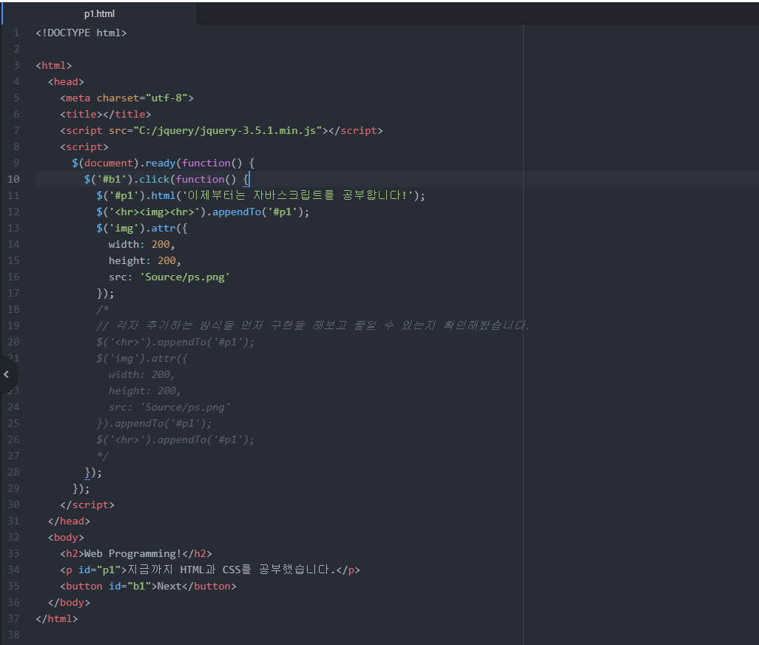
1번 문제 소스코드

Slide 3
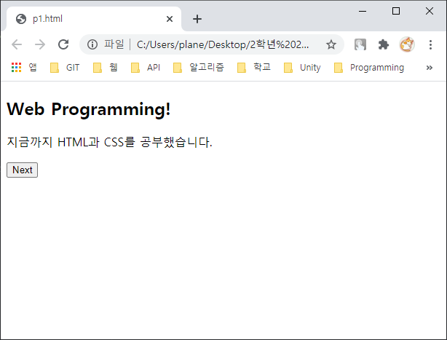
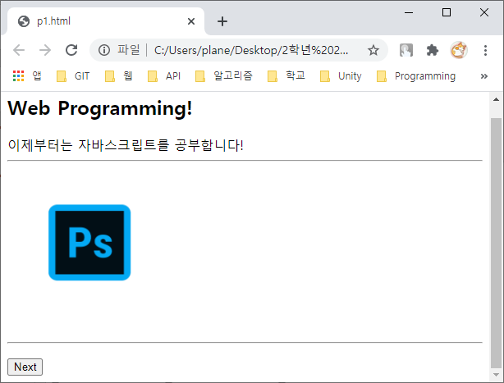
1번 문제 실행화면

Slide 4
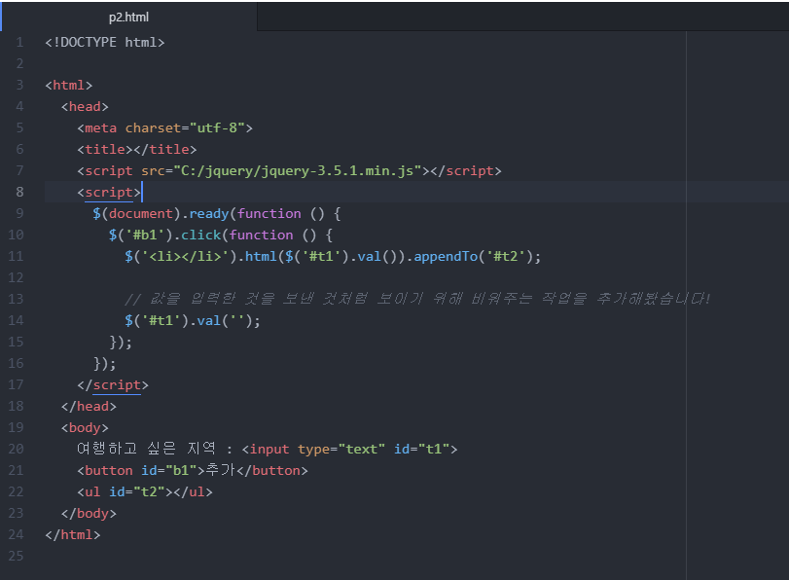
2번 문제 소스코드

Slide 5
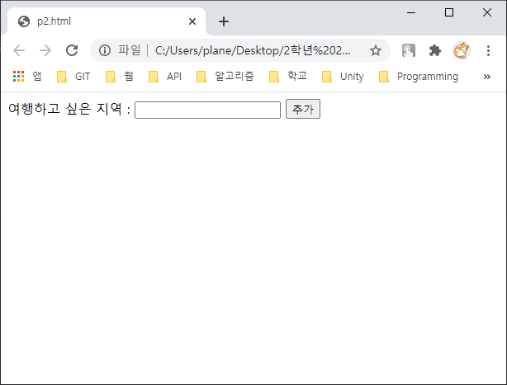
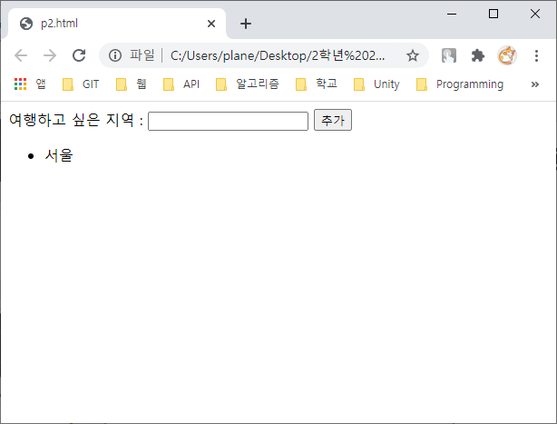
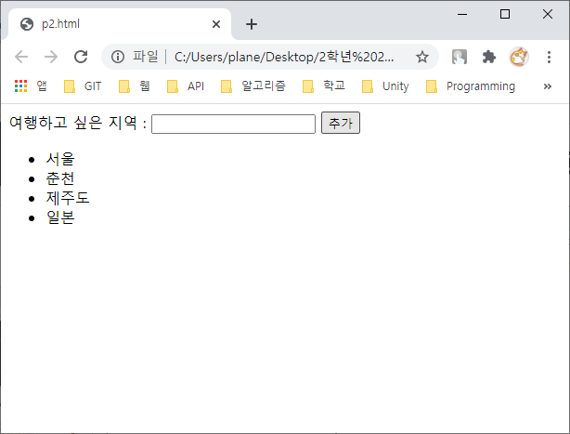
2번 문제 실행화면

